Slide 1
بسم الله الرحمن الرحيم اهلا و سهلا

Slide 2
معرفة المدرس
محمد زكريا
ريئس المدرس
موطفى اسلام داخل مدرسة
تيتاش كوملا
E-mail-inzakaria74@gmail.com

Slide 3
تعارف الدرس
কুরআন মজিদ
দাখিল নবম শ্রেনী
অষ্টম রুকু
তারিখ-১৫/১০/২০২০

Slide 4
আয়াতের অর্থ বলতে পারবে , ইহুদী ও নাসারাদের সম্পর্কে জানতে পারবে , আয়াতের ব্যাখ্যা করতে পারবে.
শিখনফল / المعلمات

Slide 5
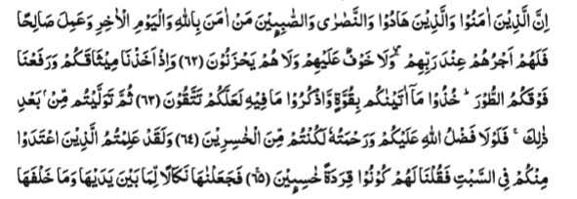

Slide 8
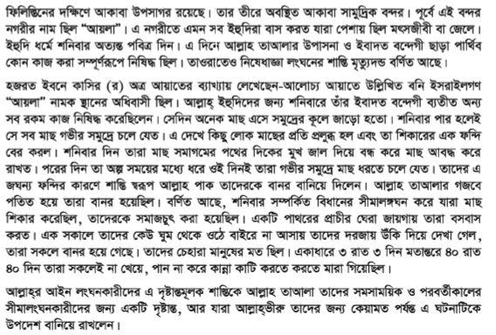

Slide 10
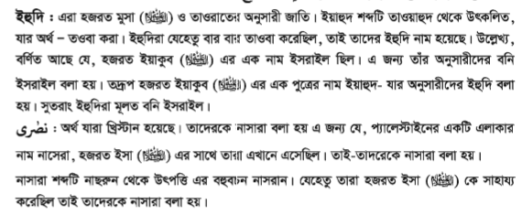

Slide 11
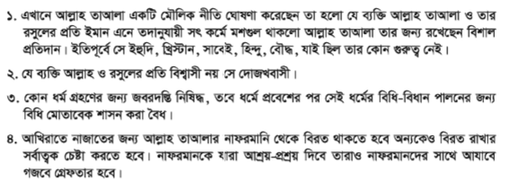

Slide 12
দিলীয় কাজ
ইহুদীদের কিকি পরীক্ষা নেওয়া হয়েছিল ?

Slide 13
مع السلام

